Slide 1




TRƯỜNG TIỂU HỌC BÁT TRANG
CHÀO MỪNG QUÝ THẦY CÔ
VỀ DỰ GIỜ THĂM LỚP
Môn Tiếng Việt lớp 3
BÀI 26: ĐI TÌM MẶT TRỜI (T3)
Giáo viên: Phạm Thị Thương
Lớp: 3

Slide 2
Notes:
2

Slide 3
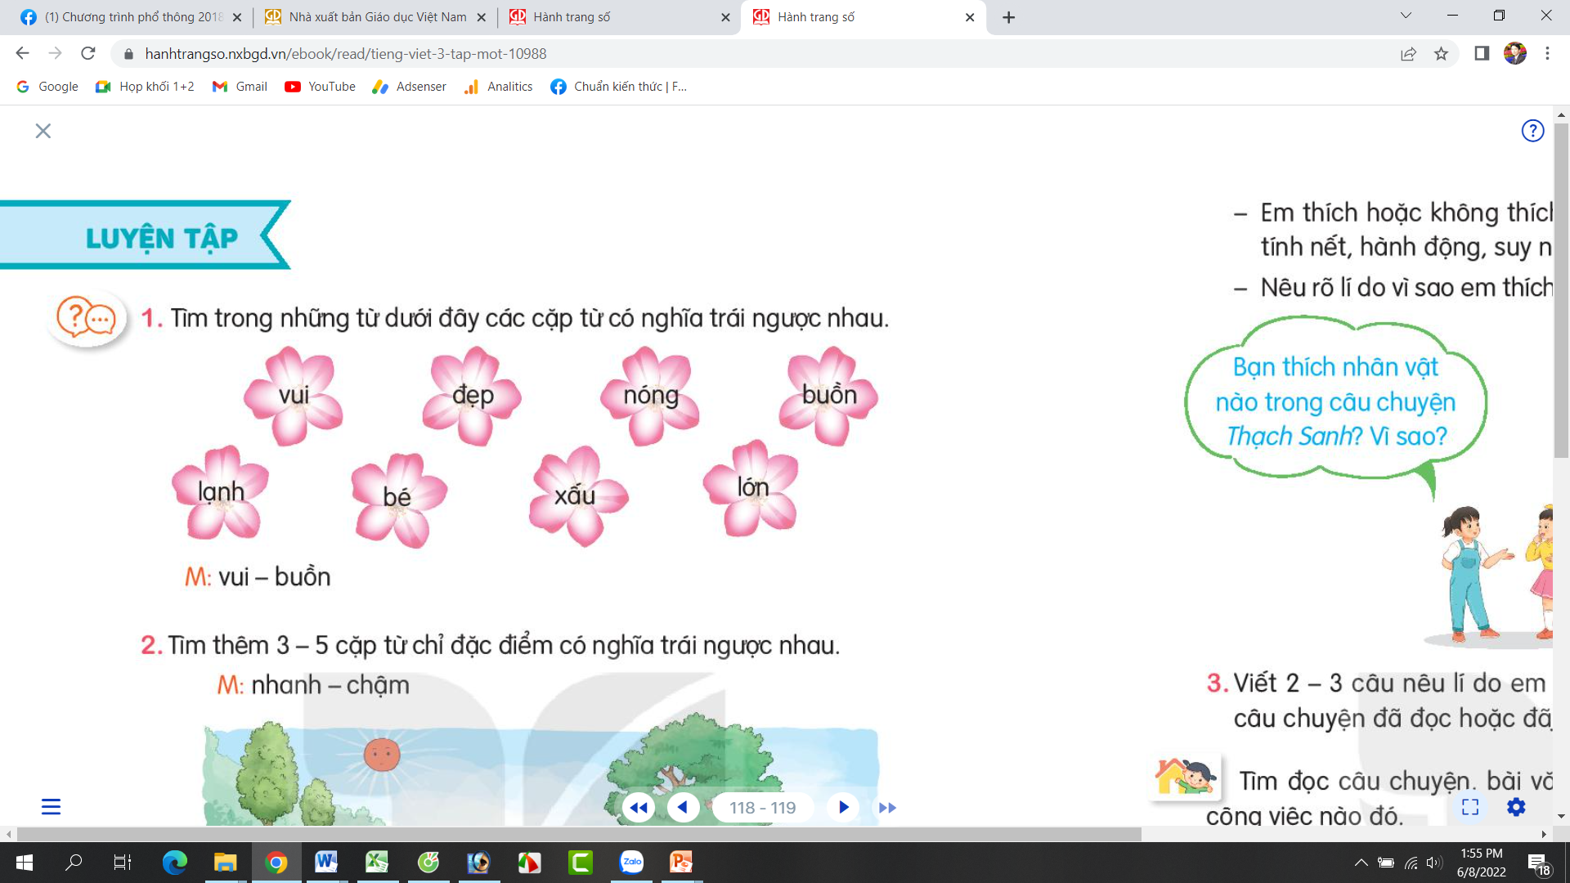
TIẾNG VIỆT
BÀI 26 – TIẾT 3
LUYỆN TẬP : TỪ TRÁI NGHĨA. CÂU KHIẾN.
Bài 1. Tìm trong những từ dưới đây các cặp từ có nghĩa trái ngược nhau. (M: vui – buồn)

Slide 4
CÁC CẶP TỪ TRÁI NGHĨA
Vui – Buồn Đẹp – Xấu Nóng – Lạnh Lớn - Bé
Notes:
4

Slide 5
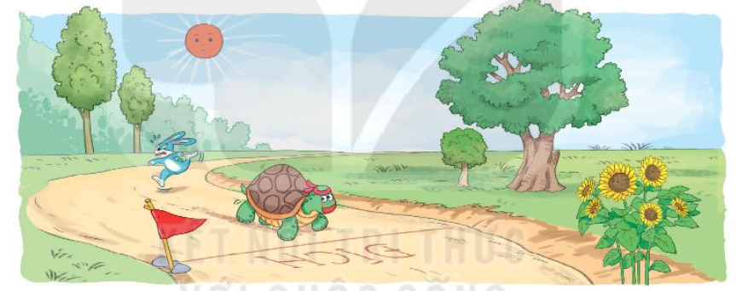
Bài 2. Tìm thêm 3–5 cặp từ chỉ đặc điểm có
nghĩa trái ngược nhau.
M : nhanh – chậm

Slide 6


Làm việc
Nhóm 2/nh

Slide 7
TRÒ CHƠI TIẾP SỨC

Slide 8
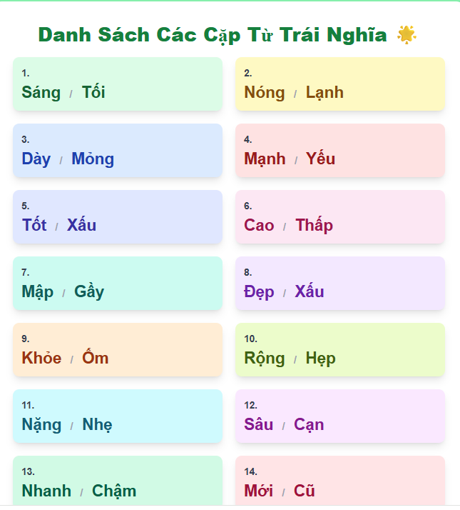
Notes:
8

Slide 9
CÁC TỪ TRÁI NGHĨA
Sáng – Tối | Rộng – Hẹp
Nóng – Lạnh | Nặng – Nhẹ
Dày – Mỏng | Sâu – Nông
Mạnh – Yếu | Nhanh – Chậm
Tốt – Xấu | Mới – Cũ
Cao – Thấp | Thắng - Thua
Mập – Gầy | Khó – Dễ
Đẹp – Xấu | Khô - Ướt
Notes:
9

Slide 10
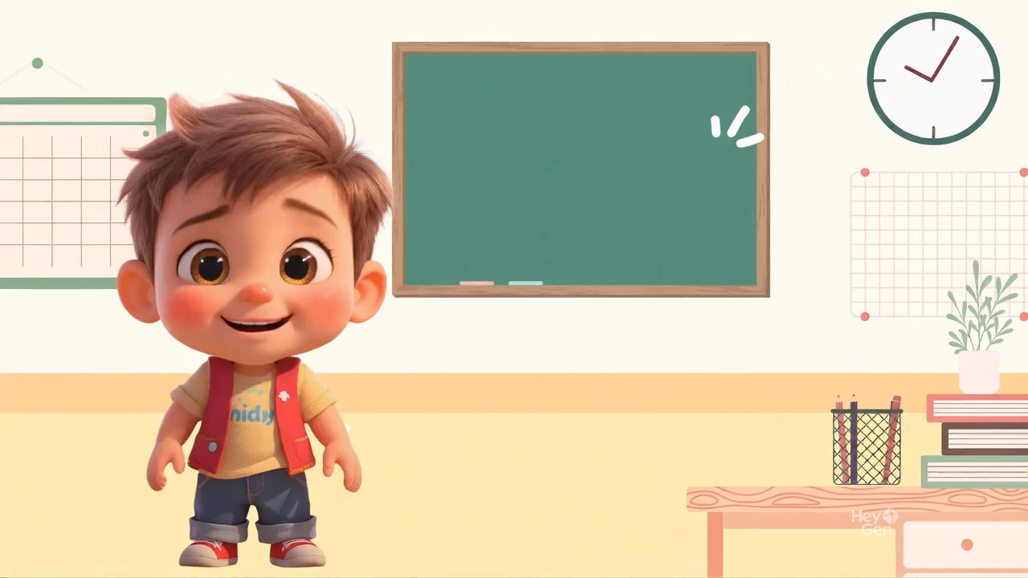
Bài 3. Đọc lại câu chuyện Đi tìm mặt trời,
đặt câu khiến trong các tình huống sau.
a. Đóng vai gõ kiến nhờ công, liếu điếu hoặc chích choè đi tìm mặt trời.
b. Đóng vai gà trống nói lời đề nghị mặt trời chiếu ánh sang cho khu rừng tối tăm, ẩm ướt.

Slide 11
Bài 3. Đọc lại câu chuyện Đi tìm mặt trời,
đặt câu khiến trong các tình huống sau.
a. Đóng vai gõ kiến nhờ công, liếu điếu hoặc chích choè đi tìm mặt trời.
b. Đóng vai gà trống nói lời đề nghị mặt trời chiếu ánh sáng cho khu rừng tối tăm, ẩm ướt.
v

Slide 12
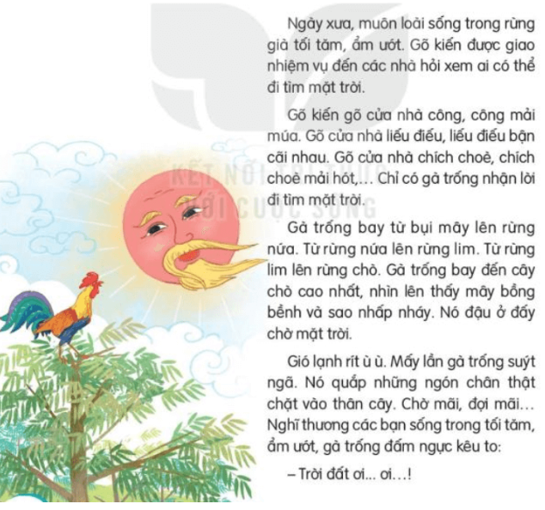
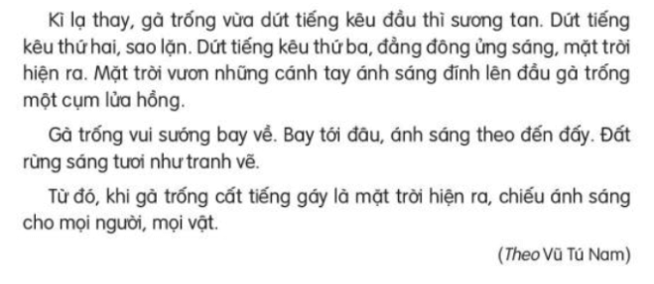
Bài 3. Đọc lại câu chuyện Đi tìm mặt trời,
đặt câu khiến trong các tình huống sau.
S/116

Slide 13
Notes:
13

Slide 14

RUNG CHUÔNG VÀNG
Notes:
14

Slide 15


Cặp từ nào sau đây là cặp từ trái nghĩa ?
Câu 1
Mỏng - Dày
A
Buồn - Méo
b
Buồn – Cô đơn
c
Hết giờ
0
5
1
3
4
6
7
8
2
10
9

Slide 16
Chọn câu khiến
Câu 2
Bố chở em về ngoại chơi.
A
Bố cho con về ngoại đi !
b
c
Con có về ngoại chơi không ?
Hết giờ
0
5
1
3
4
6
7
8
2
10
9

Slide 17
TIẾNG VIỆT
LUYỆN TẬP : TỪ TRÁI NGHĨA. CÂU KHIẾN.

Slide 18

XIN CHÂN THÀNH CẢM ƠN
QUÝ THẦY CÔ GIÁO VÀ CÁC EM
Notes:
18

